Slide 1

AGENŢIA JUDEŢEANĂ PENTRU OCUPAREA FORŢEI DE MUNCĂ BIHOR
V I Z I U N E
“Suntem într-o continuă reorientare şi repoziţionare, din punct de vedere al impactului şi al rolului nostru pe piaţa forţei de muncă din judeţul Bihor. Vrem să schimbăm percepţia bihorenilor asupra agenţiei, dintr-una pentru şomeri într-una pentru ocupare”.
Director executiv
Békési Csaba

Slide 2
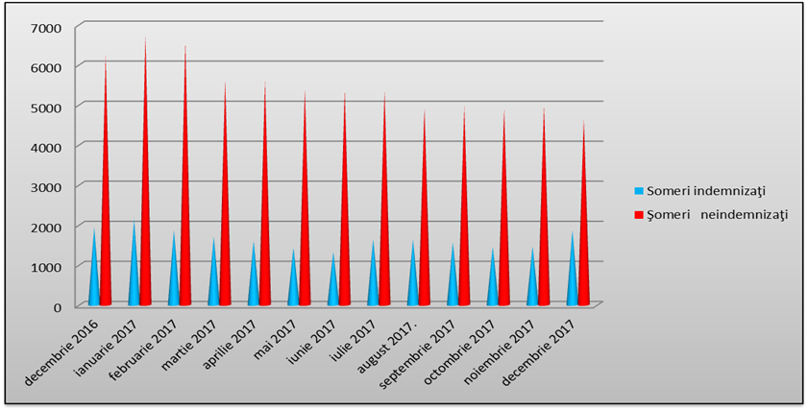
Date statistice
La finele anului 2017, numărul şomerilor înregistraţi (6.497 persoane) a fost în scădere faţă de luna decembrie 2016 (8.155 persoane) cu 1.658 persoane.
Ponderea şomerilor neindemnizaţi în numărul total al şomerilor este de 71%, numărul acestora fiind în scădere faţă de anul anterior cu 26%.

Slide 3
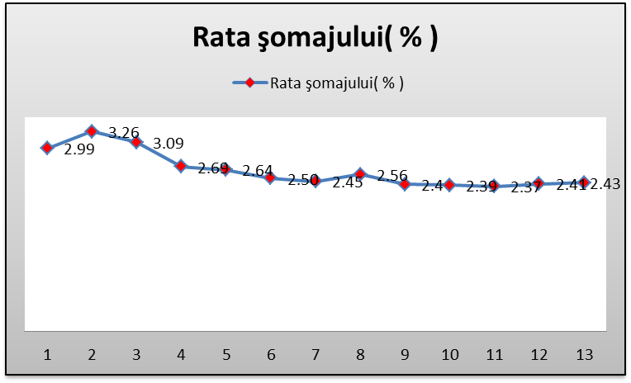
La finele anului 2017, rata şomajului înregistrat la nivel judeţean a fost de 2,43 %, fiind mai mică cu 0,56 p.p. faţă de cea din aceeaşi lună a anului precedent.

Slide 4
Stimularea încadrării în muncă
În anul 2017 au beneficiat de servicii de informare şi consiliere profesională 8.100 persoane nou înregistrate iar 1.712 persoane au revenit la alte acţiuni de consiliere;
Au fost cuprinse în servicii de mediere 8.769 persoane şi au fost încadrate în muncă 3.894 persoane, din care 3.039 persoane cu contract de muncă pe perioadă nedeterminată iar 687 persoane cu contract de muncă pe perioadă determinată.
Ca urmare a participării la serviciile de informare şi consiliere profesională, 586 persoane au fost cuprinse la cursuri de formare profesională şi 150 de persoane au continuat programele de formare profesionalǎ demarate în 2016;
1.121 persoane au fost angajate exclusiv prin serviciile de consiliere şi orientare profesională;
A fost stabilit nivelul de ocupabilitate pentru 15.381 de persoane prin aplicarea chestionarelor Holland;

Slide 5
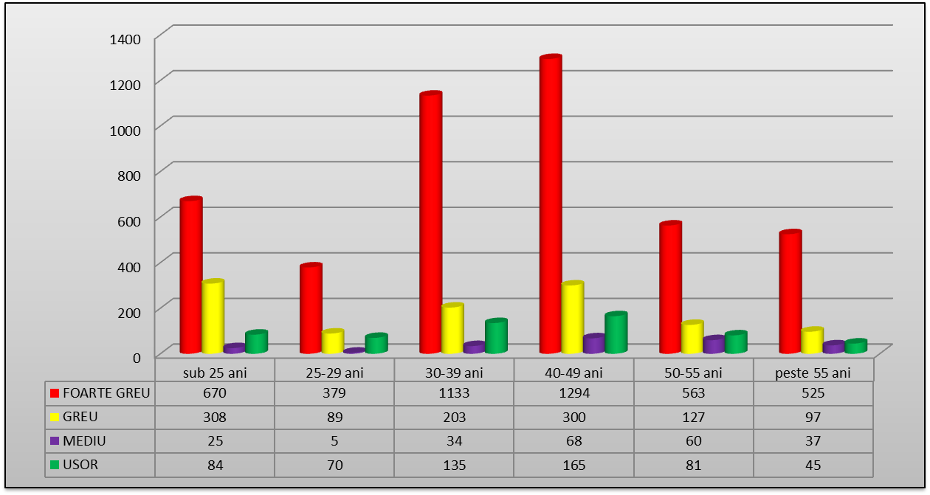
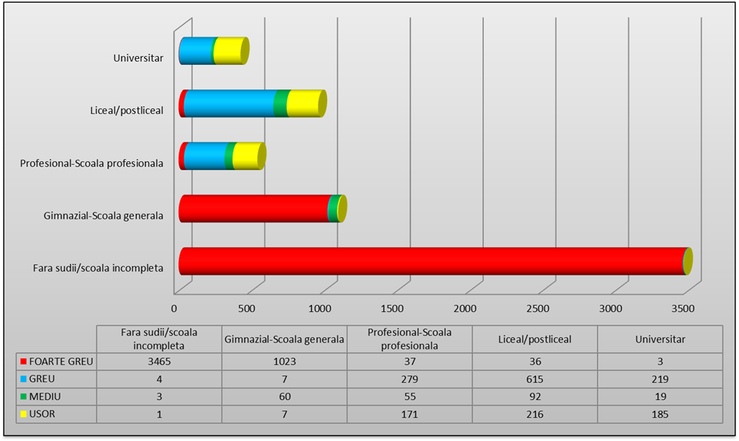
• Nivelul de ocupabilitate pe categorii de vârstǎ:
• Nivelul de ocupabilitate pe nivel de studii:

Slide 6
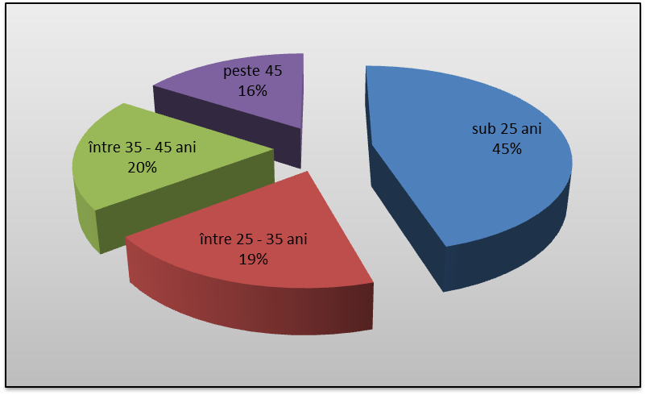
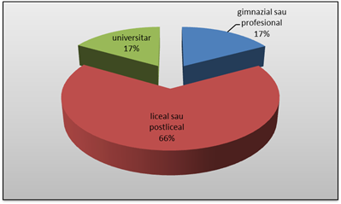
Formarea profesionalǎ
Un numǎr de 736 de persoane au participat în anul 2017 la programe de formare profesională:
Categorii de vârstǎ:
sub 25 ani - 334 persoane
între 25 - 35 ani - 142 persoane
între 35 - 45 ani - 143 persoane
peste 45 ani - 117 persoane
Nivel de studii:
primar, gimnazial sau profesional - 126 persoane
liceal sau postliceal - 487 persoane
universitar - 123 persoane

Slide 7
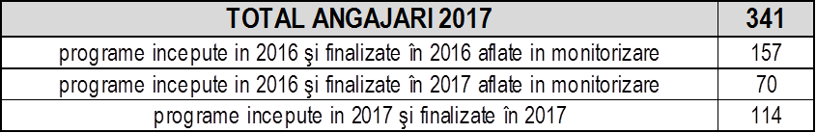
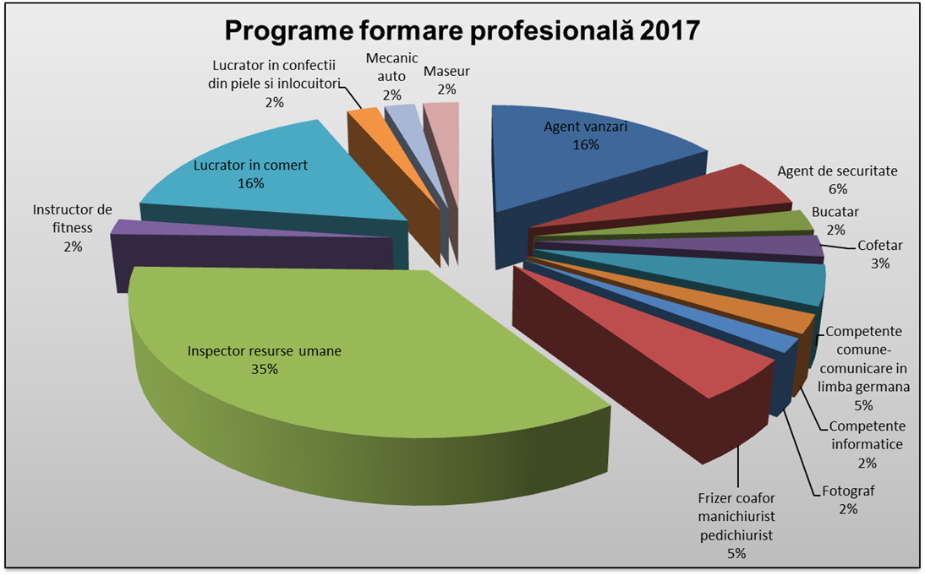
Formarea profesionalǎ
ANGAJĂRI 2017-absolvenţi programe de formare profesionalǎ desfăşurate în perioada 2016-2017

Slide 8
Mǎsuri active
Subvenţionarea încadrării în muncă a absolvenţilor:
în cursul anului 2017 au fost încheiate 243 convenţii pentru subvenţionarea încadrării în muncă a unui număr de 284 absolvenţi din care:
17 absolvenţi ai ciclului inferior al liceului sau ai şcolilor de arte şi meserii;
114 absolvenţi de învăţământ secundar superior sau învăţământ postliceal;
153 absolvenţi de învăţământ superior.
• S-au acordat 75 de prime de încadrare pentru absolvenţi, din care 52 pentru şomeri indemnizaţi şi 23 pentru persoane fără drept de indemnizaţie;
Tinerii beneficiari au avut următoarele nivele de instruire:
Profesional - 1 persoană;
Liceal - 43 persoane;
Universitar - 31 persoane.

Slide 9
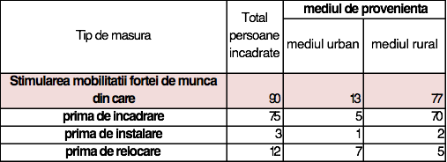
Prin implementarea prevederilor art. 85 din Legea nr. 76/2002, în cursul anului 2017 au fost încheiate un numar de 340 convenţii în vederea subvenţionării încadrării în muncǎ a unui număr de 535 de persoane dintre care:
- 501 şomeri cu varsta de peste 45 ani;
- 9 şomeri parinti unici sustinatori ai familiilor monoparentale;
- 14 persoane cu handicap;
- 11 şomeri care mai au cel mult 5 ani pana la pensionare.
- 24 şomeri tineri NEET.
• 835 şomeri fără drept de indemnizaţie (47% persoane din mediul rural) au beneficiat în cursul anului 2017 de prima de activare în valoare de 500 de lei.
• Încadrarea în muncă prin stimularea mobilităţii forţei de muncă:

Slide 10
În anul 2017, AJOFM Bihor a încheiat 24 de contracte de solidaritate pentru tineri cu studii profesionale (19 persoane) şi liceale (5 persoane) şi din aceştia 11 au fost încadraţi în muncă, toţi fiind şomeri fără drept de indemnizaţie.
• În anul 2017, AJOFM Bihor a încheiat 49 de convenţii în vederea încadrǎrii în muncă a elevilor şi studenţilor pe perioada vacanţelor pentru 81 persoane, dintre care:
- 77 elevi
- 4 studenţi.
• În anul 2017, un angajator a beneficiat de stimulentul financiar prevǎzut de Legea nr. 279/2005 pentru angajarea unui număr de 5 ucenici.

Slide 11
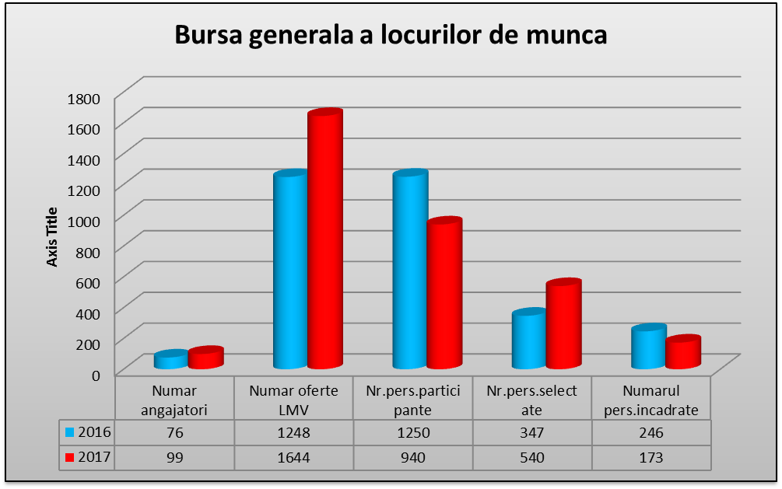
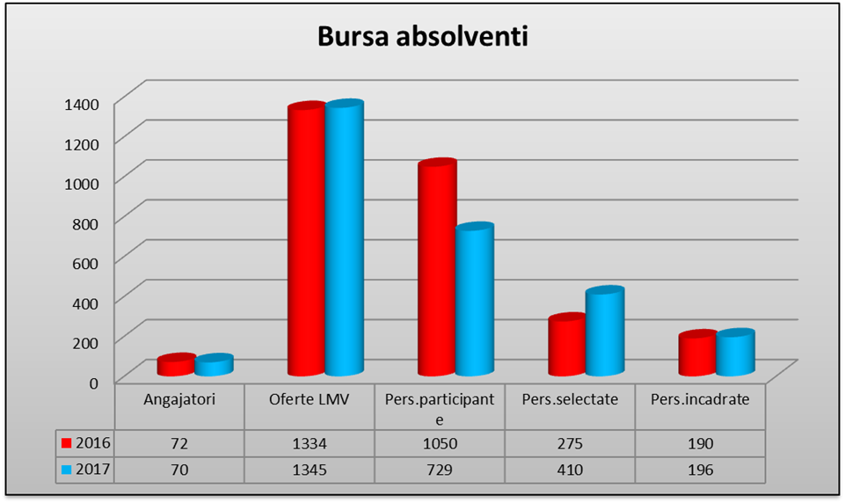
BURSA LOCURILOR DE MUNCĂ

Slide 12
AJOFM Bihor a organizat pe parcursul anului 2017 şi alte evenimente de tip “Bursa locurilor de muncă”, precum:
Mini - bursă pentru muncitori necalificaţi şi cusătoare - ADA Fabrică de Mobilă SRL-Primăriile Borod, Vadu Crişului, Lugaşu de Jos;
Mini - bursă pentru muncitori necalificaţi la ambalarea produselor - Meat Product International SRL-Primăriile Batăr, Tinca, Husasău de Tinca;
Mini - bursa locurilor de muncă organizată la solicitarea Macon SRL-Primăria Sâniob;
Mini- bursa locurilor de muncă organizată la solicitarea Eberspaecher SRL-Primăriile Batăr, Tinca;
Mini - bursa locurilor de muncă organizată la solicitarea Mondo Style Autrora SRL-Primăriile Tinca, Husasău de Tinca;
Mini - bursa locurilor de muncă în domeniile constucţiilor – Transmec Ro SRL şi prelucrarea materialelor – Turnătoria Iberica SRL-Filiala din Marghita a Universităţii “Vasile Goldiş”;
Mini - bursa locurilor de muncă în domeniul HORECA – Sind Tour Trading Hotel Muncel-Hotel Muncel Băile Felix;
Mini - bursa locurilor de muncă pentru persoanele care se liberează din penitenciar-Penitenciarul Oradea.
Evenimente organizate în parteneriat:
Târguri ale locurilor de muncă şi formării profesionale organizatori-Top Expo
Târgul de Cariere
Târgul locurilor de muncă - organizat de Universitatea Oradea.

Slide 13
INTESPO
Parteneriatul proiectului este compus din:
Beneficiar – Agenția Națională pentru Ocuparea Forței de muncă,
Parteneri: – Ministerul Muncii și Justiției Sociale,
– Ministerul Educației Naționale;
- Agenția Națională pentru Plăți și Inspecție Socială.
Locaţia proiectului - Implementarea proiectului se va realiza la nivel naţional.
Durata proiectului – 48 luni
Grup țintă: Proiectul vizează minim 200.000 tineri NEETs inactivi, cu vârsta între 16-24 ani, neînregistrați la Serviciul Public de Ocupare (SPO). Sunt avuţi în vedere în special tinerii NEETs aflaţi mai departe de piaţa muncii, cu nivel scăzut de competențe și/sau cu dificultăți în ceea ce priveşte integrarea socială.
Oportunitatea proiectului: Identificarea și înregistrarea tinerilor NEETs la SPO reprezintă o precondiție pentru orice intervenție ulterioară, inclusiv pentru demararea altor proiecte cu finanțare europeană.

Slide 14
OBIECTIVELE PROIECTULUI:
Obiectiv general: Creșterea numărului de tineri inactivi NEETs înregistrați la SPO în vederea furnizării de măsuri personalizate de sprijin.
Obiective specifice:
Creșterea gradului de informare și conștientizare în rândul tinerilor din categoria NEETs cu privire la avantajele înregistrării la SPO și la opțiunile pe care le au în vederea integrării pe piața muncii, în educație, formare sau antreprenoriat prin realizarea unei campanii de informare și conștientizare la nivel național.
Constituirea unei rețele de sprijin la nivel local și a unui mecanism de lucru cu tinerii, în scopul identificării a 200 000 de persoane aparținând categoriei NEETs ca bază pentru identificarea și monitorizarea acestora.
Identificarea a cel puțin 200.000 tineri NEETs în vederea înregistrării și profilării a 160.000 dintre aceștia.

Slide 15
Acest proiect vine să ofere un suport real și în ceea ce privește extinderea, validarea și actualizarea datelor din Registrului electronic al tinerilor NEETs, date care vor putea fi utilizate ulterior în proiecte POCU, tinerii identificați prin acest proiect fiind înregistrați la SPO și disponibili pentru a beneficia de pachetele de măsuri personalizate oferite prin măsurile cuprinse în axele prioritare 1, 2 și 6.

Slide 16
ACȚIUNI
Interogarea bazei de date Chance4Neets pentru toate unitățile administrativ-teritoriale din județul Bihor;
Realizarea unui clasament al unităților administrativ-teritoriale (UAT) în funcție de numărul NEETs neînregistrați;
Distribuirea uniformă a UAT în funcție de numărul de NEETs neînregistrați pe cele 8 luni aferente activității de colectare de date;
Oragnizarea unei întâlniri de lucru cu experții ELI din județul Bihor;
Încheierea de protocoale de colaborare cu:
  Consiliul Județean Bihor;
  Prefectura Bihor;
  DGASPC;
  Casa de Asigurări de Sănătate.
Organizarea (la Prefectură/Consiliul Județean Bihor) unei întâlniri cu primarii, secretarii de comună și asistenții sociali din cele 101 UAT;
Organizarea (la Prefectură/Consiliul Județean Bihor) unei întâlniri cu primarii, secretarii de comună și asistenții sociali din cele 101 UAT: ORADEA, MARGHITA, BEIUȘ, ALEȘD, SALONTA;
Încheierea în fiecare lună a aprox. 25 de protocoale de colaborare cu UAT stabilite conform clasamentului de la punctul 2;
Colectarea datelor de la nivel local pe baza colaborării cu primăriile și celelalte instituții partenere;
Corelarea datelor din registrul Chance4Neets cu cele primite de la primării sau alte instituții implicate

Slide 17
  PROIECTE RO-HU
  FUTURE - Preparing for the future, creating innovative joint instruments for a more integrated cross-border labour market
Sursa de finanțare: Interreg V-A Romania-Hungary, PA3-Improve employment and promote cross-border labour mobility(Cooperating on employment), SO 8/b - Increased employment within the eligible area
Leader: Agenția Județeană pentru Ocuparea Forței de Muncă
Parteneri: Aociația pentru Promovarea Afacerilor în România(RO), Comuna Sînmartin(RO), Hajdu-Bihar Megyei Kereskedelmi es Iparkamara(HU), Hajdu-Bihar Megyei Vallalkozasfejlesztesi Alapitvany(HU)

Slide 18
ACȚIUNI
construcția unui centru de metodică, cercetare și formare profesională
elaborarea unui instrumentar pentru a măsura și proiecta piața forței de muncă
formare profesională cu valoare adăugată ridicată folosind metode și tehnici moderne
organizarea de workshopuri pentru îmbunătățirea comunicării
organizarea de burse a locurilor de muncă
dezvoltarea unei platforme interregionale în scopul îmbunătățirii ocupării de calitate a forței de muncă
dezvoltarea unor instrumente moderne pentru a furniza competențele necesare forței de muncă
formare profesională prin module e-learning

Slide 19
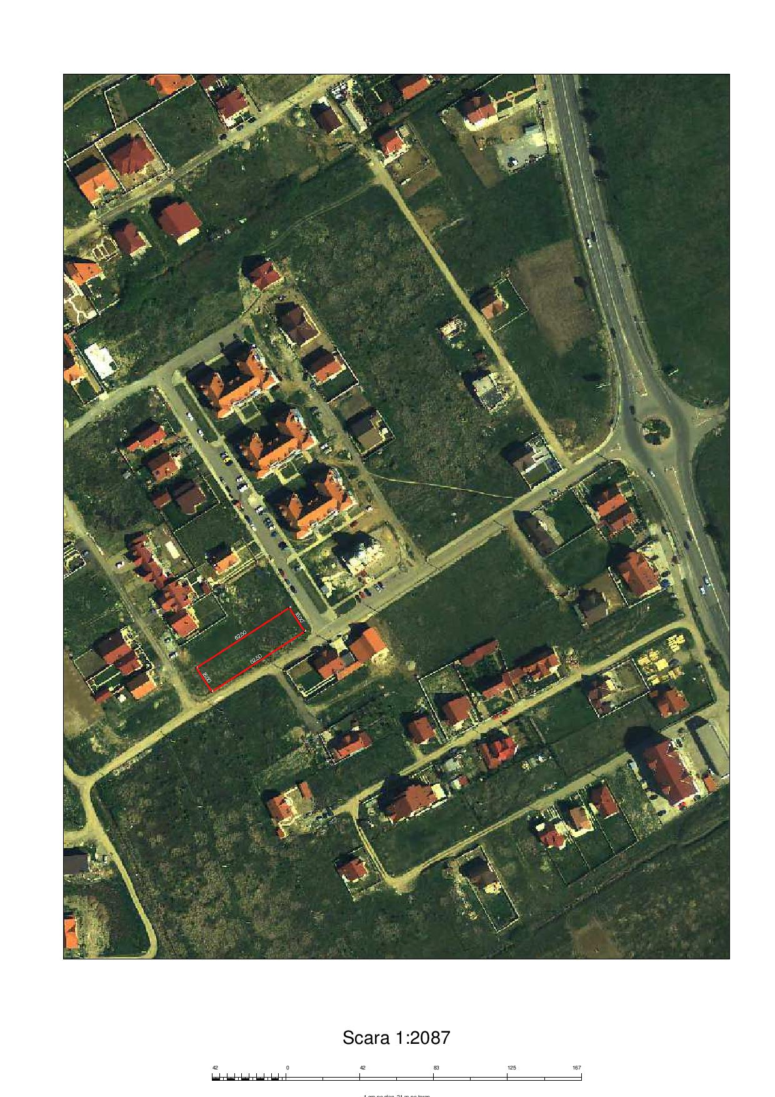

Slide 20
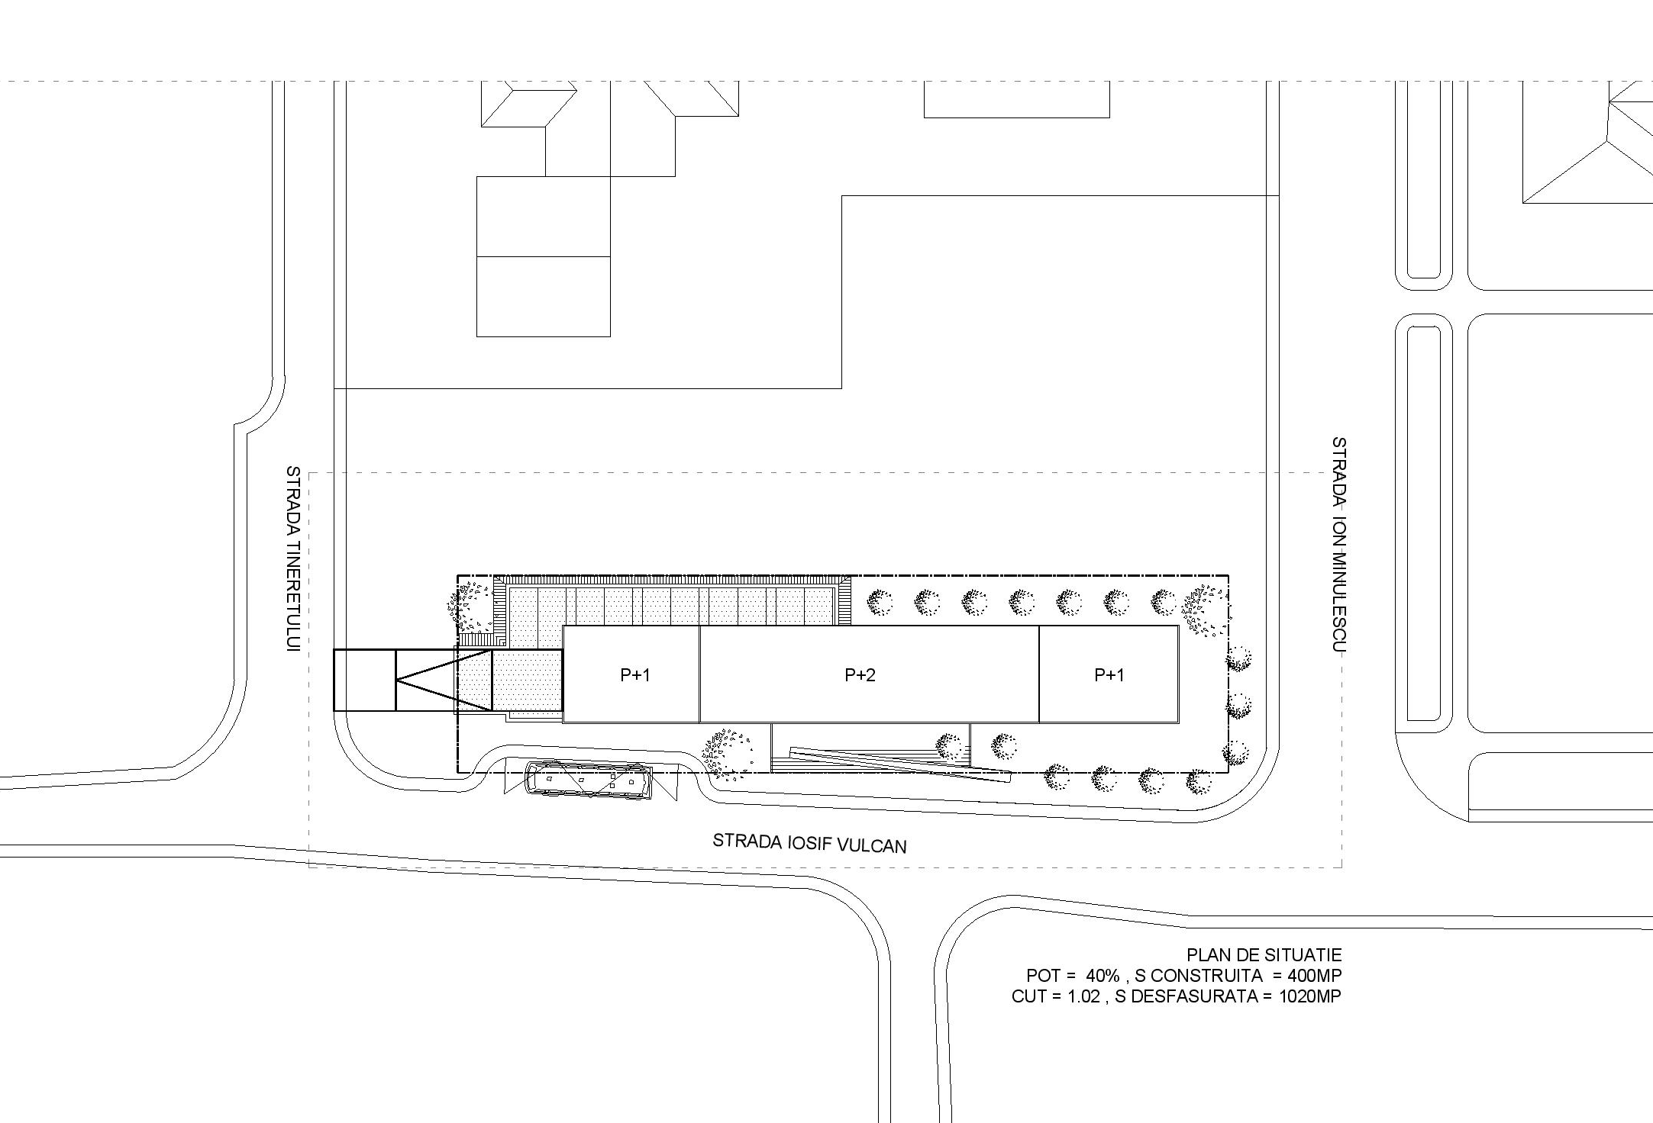

Slide 21
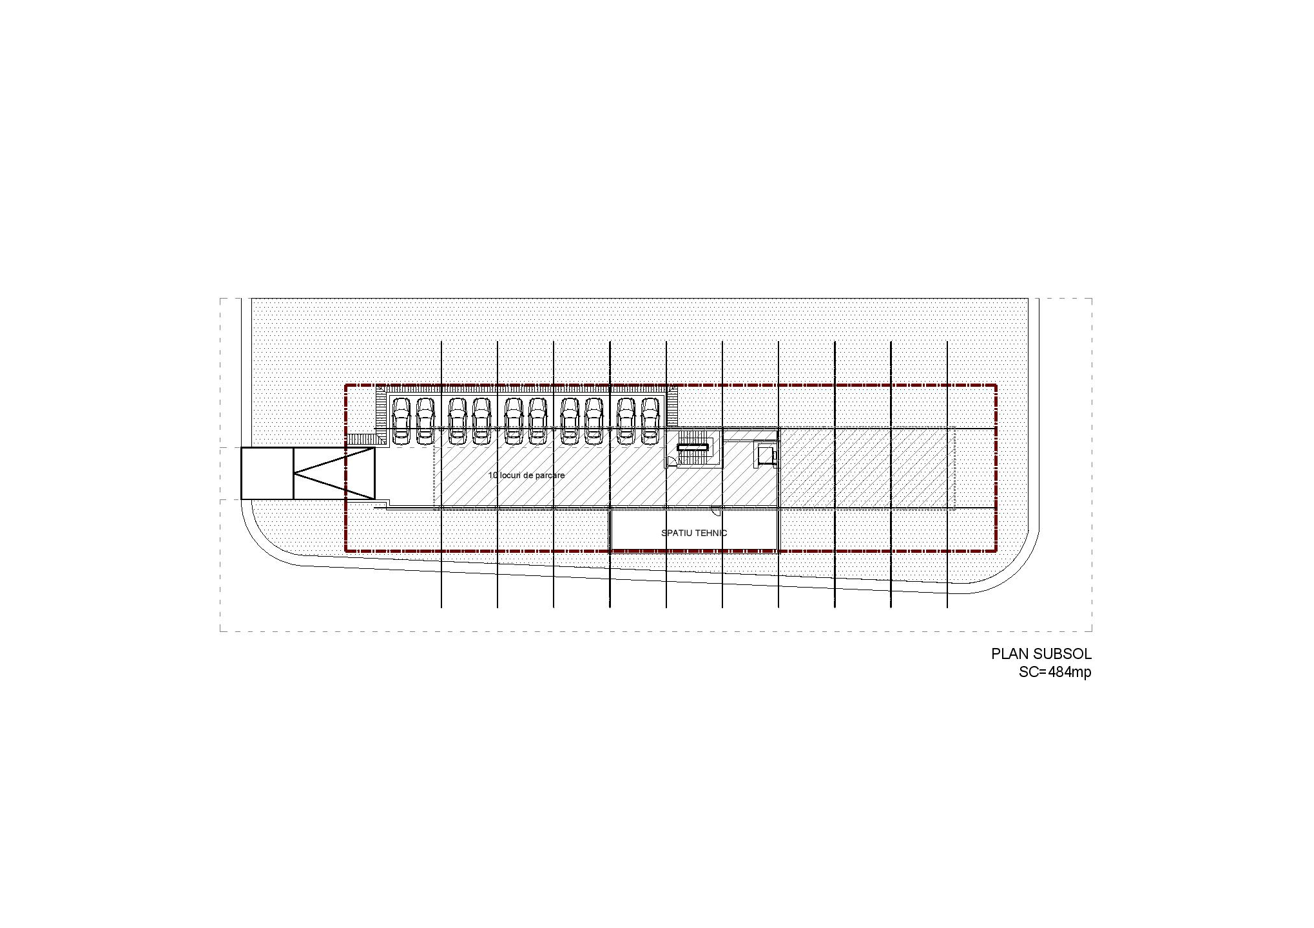

Slide 22
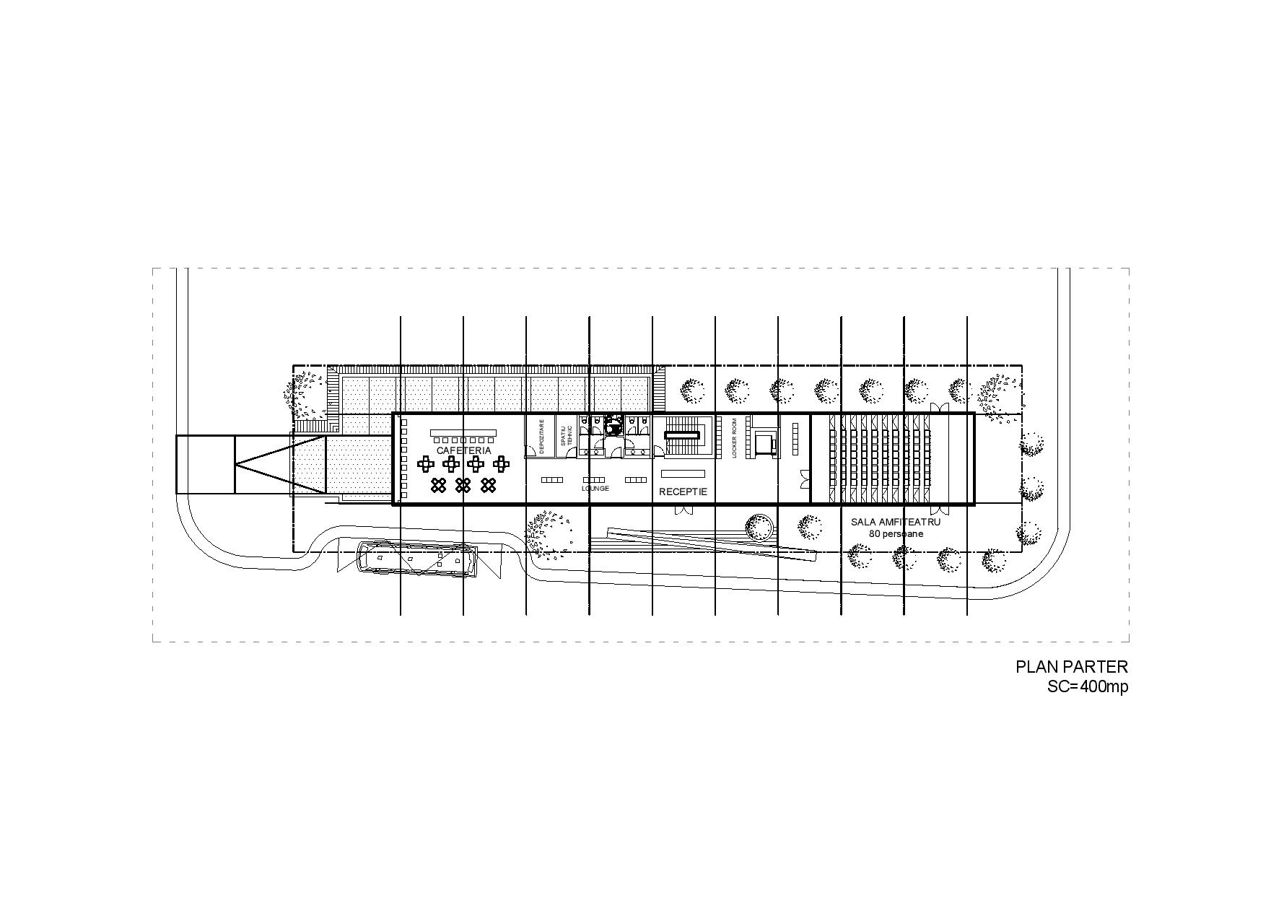

Slide 23
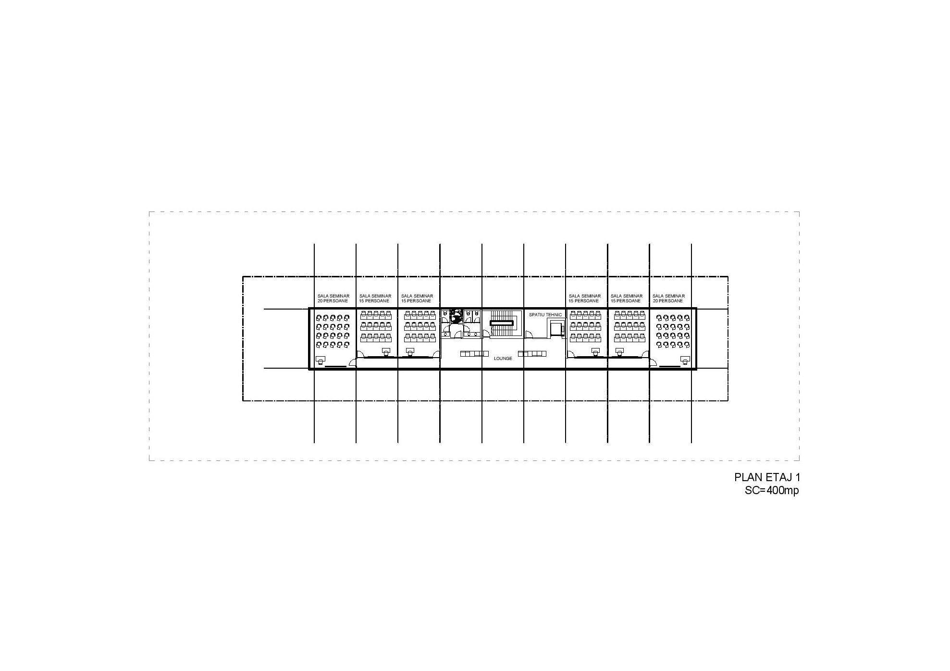

Slide 24
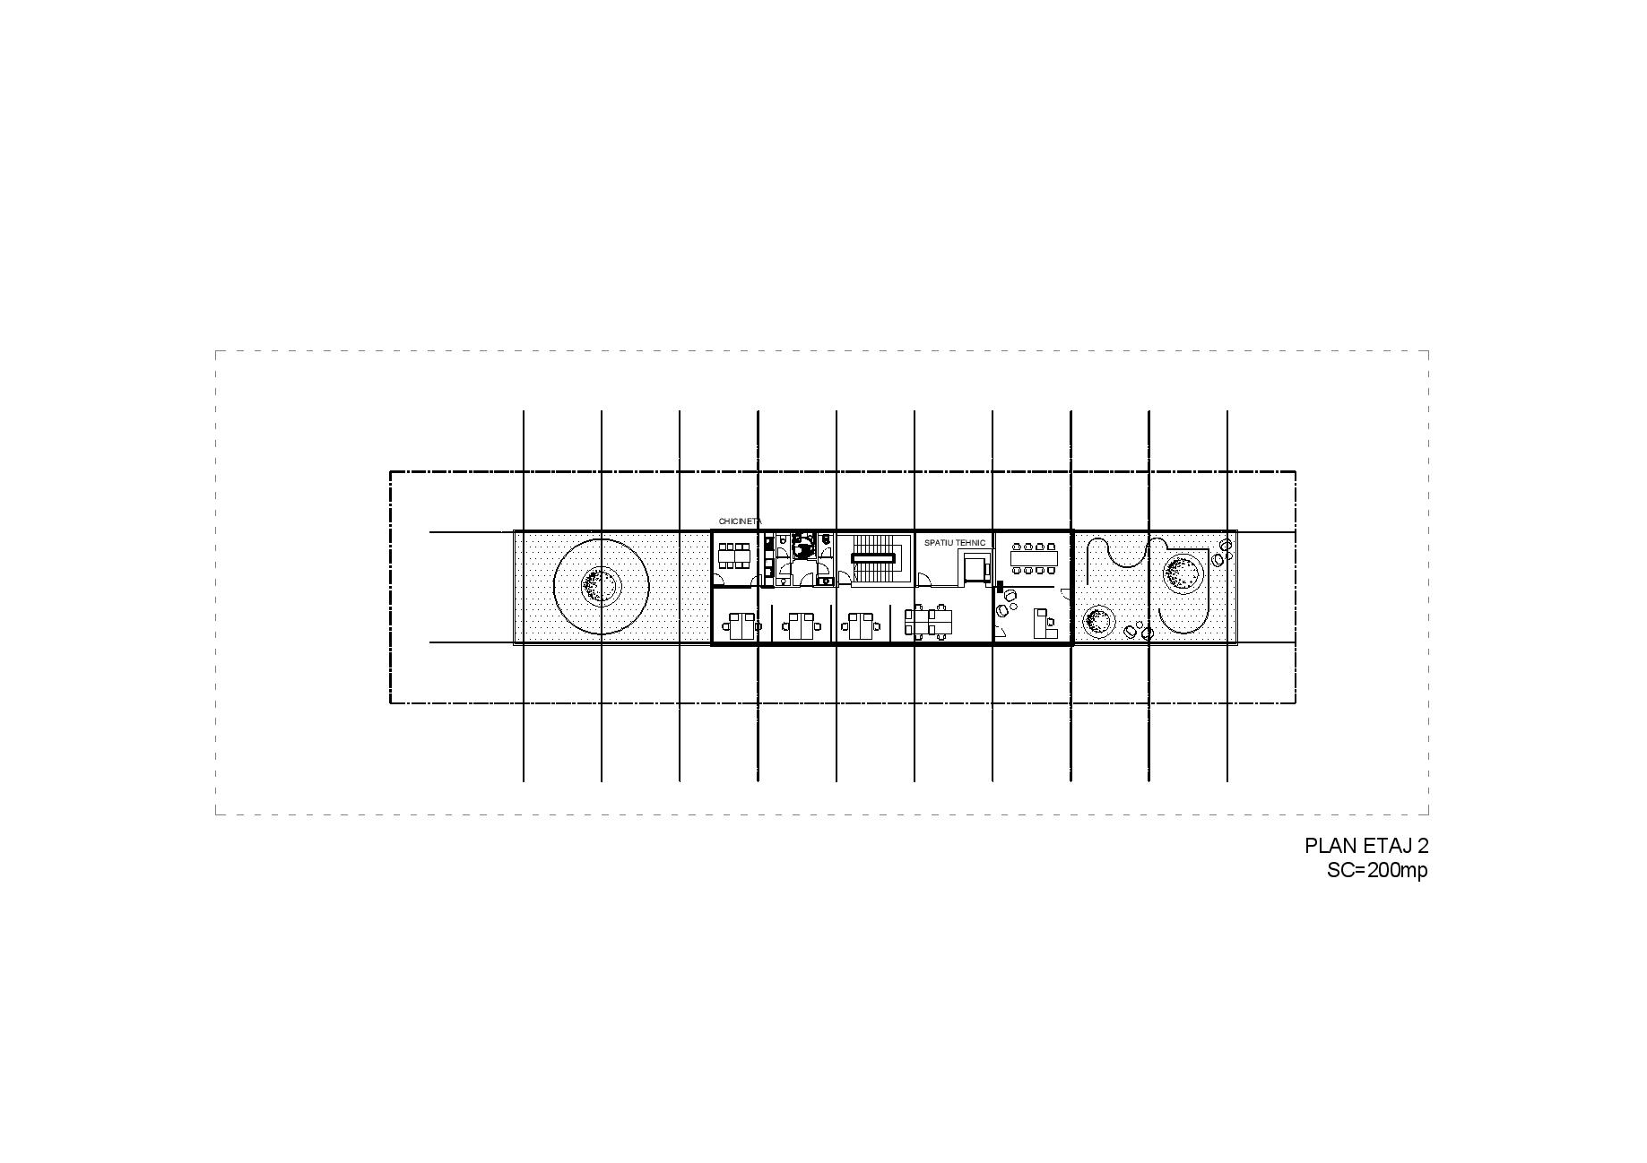

Slide 25
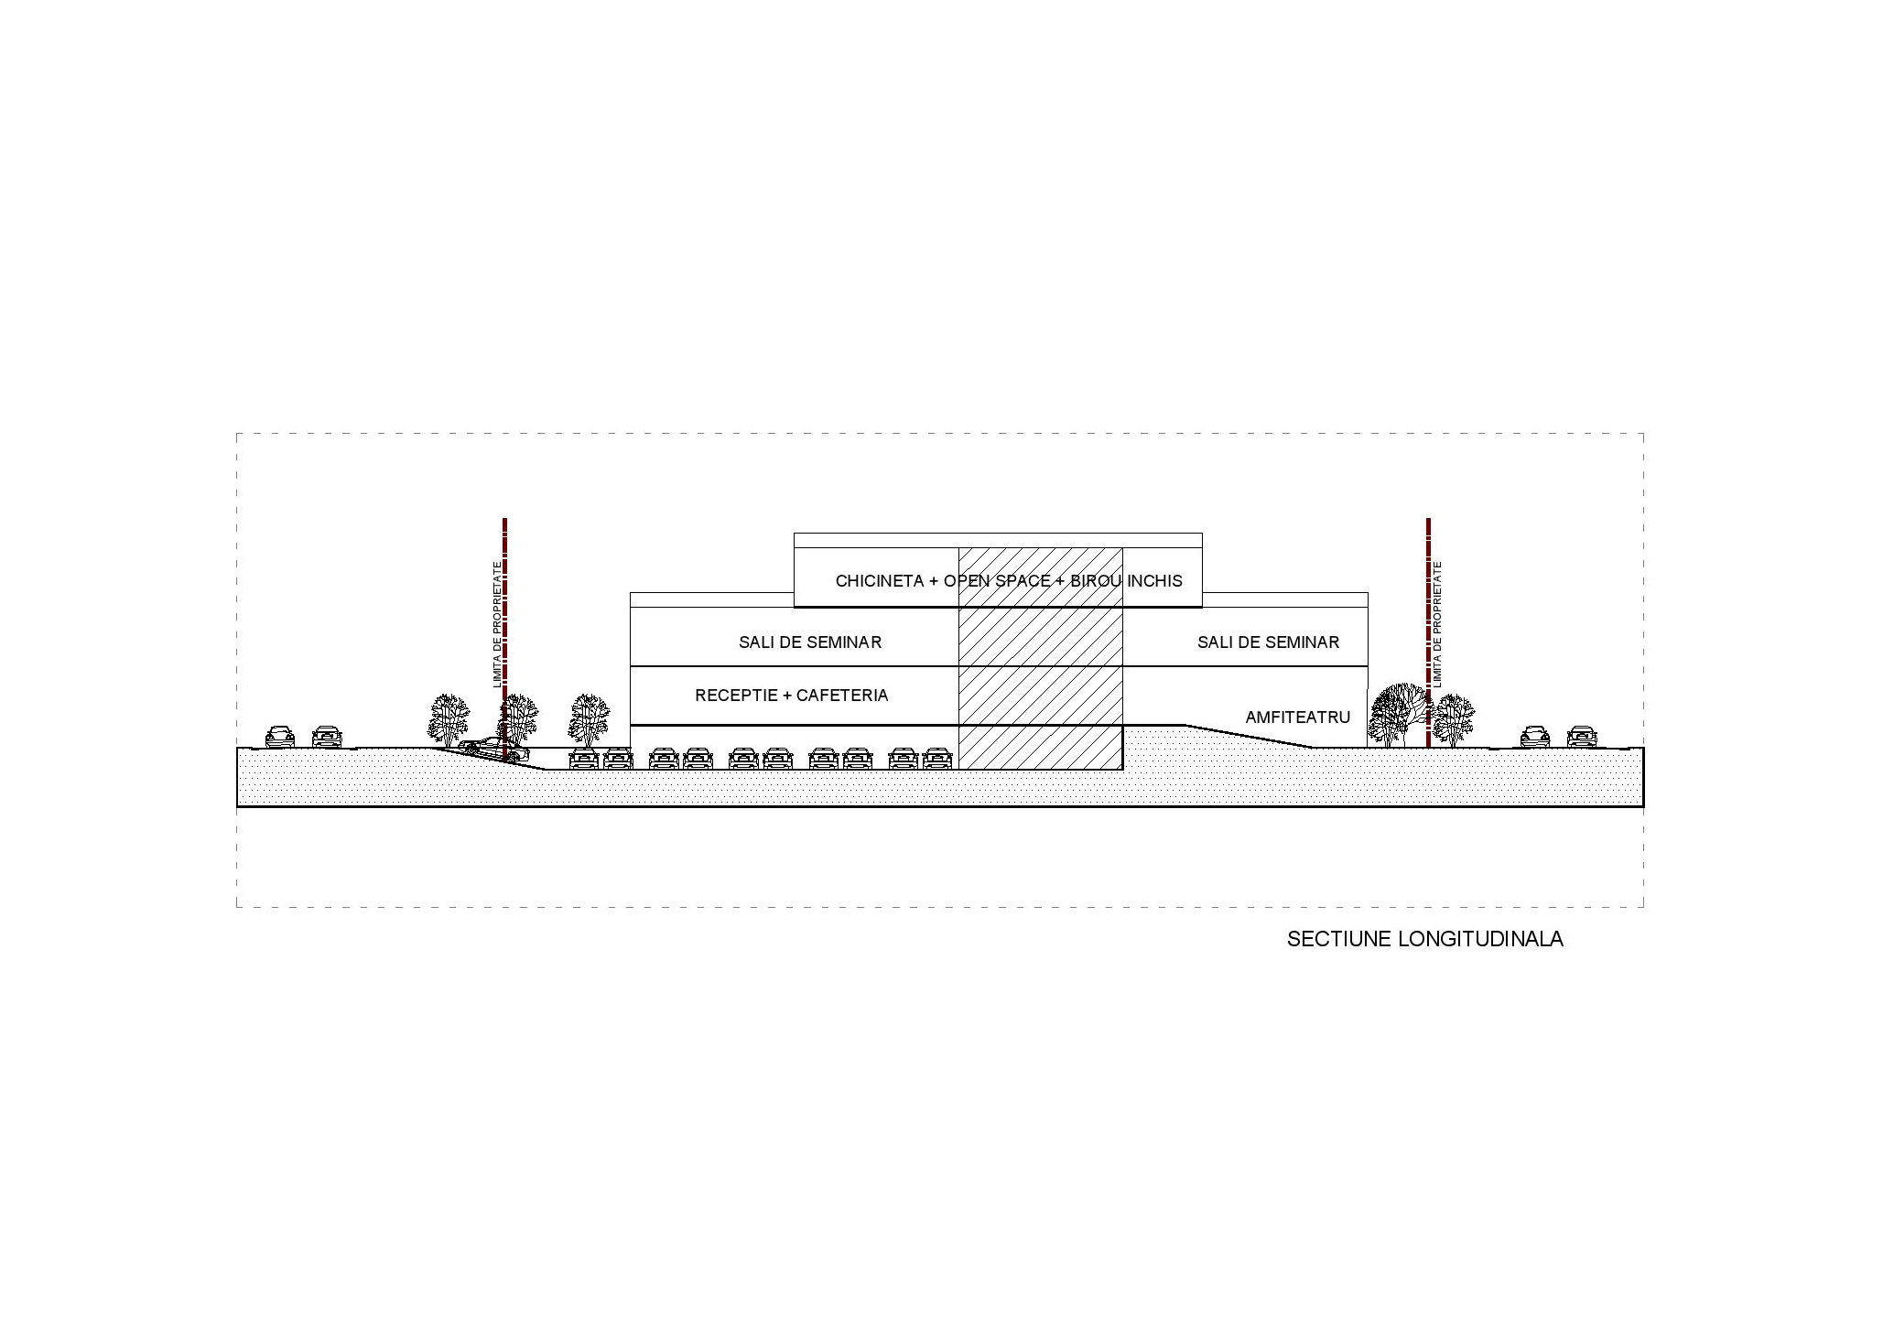

Slide 26
Parteneriate RO-HU
1. Asociația Don-Orione
2. Fundația Euroregiunea Bihor – Hajdú-Bihar
3. Primăria Oradea

Slide 27
Vă mulțumesc

